Slide 1
Eiropas pieaugušo izglītības platformas EPALE iespējas
Ilze Onzule, EPALE Latvija reģionālā koordinatore Latgalē, Daugavpils pilsētas izglītības pārvaldes Izglītības atbalsta nodaļas izglītības metodiķe pieaugušo izglītībā

Slide 2
- Kas ir EPALE?
EPALE un Erasmus +
/projektu rakstītājiem un citiem projektu realizētājiem/
- Kādu informāciju bez maksas var atrast EPALE?
- Kā atrast sadarbības partnerus EPALE?
- Kā var uzlabot savas angļu valodas zināšanas?
https://epale.ec.europa.eu/lv/ec-world-countries/latvia

Slide 3
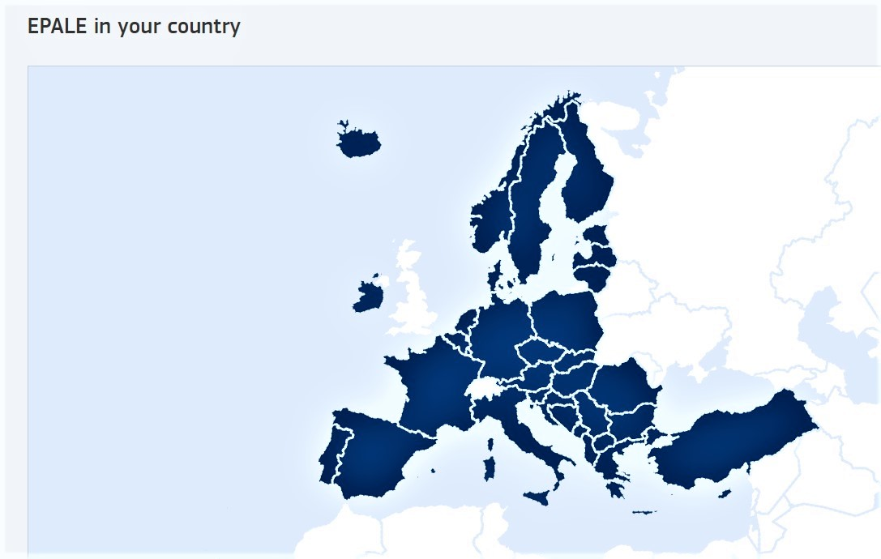
Vieta, kur tiekas pieaugušo izglītības profesionāļi
37 Nacionālie atbalsta centri.

Slide 4
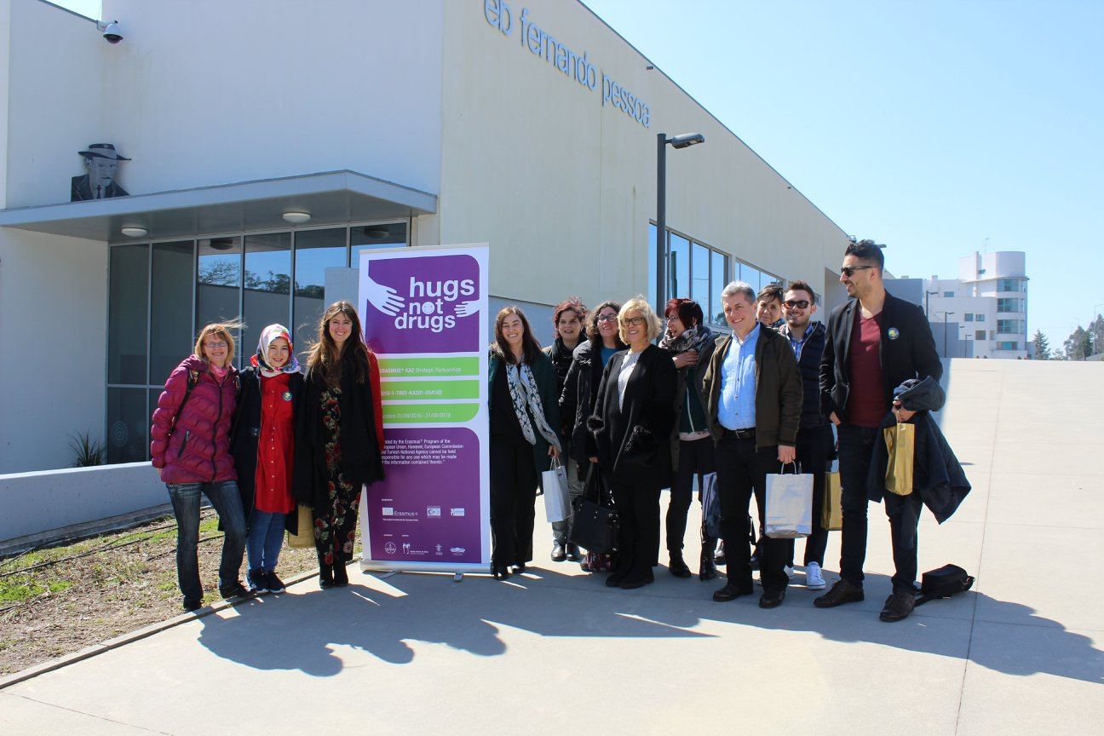
Erasmus +

Slide 5
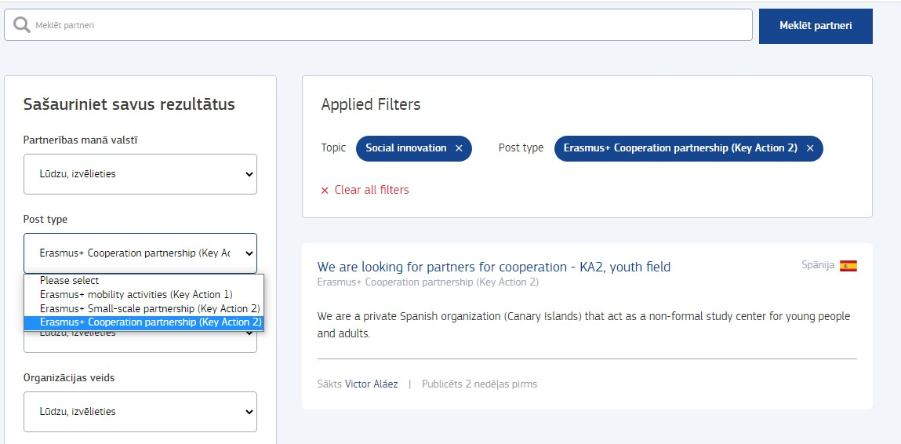
Partneri

Slide 6
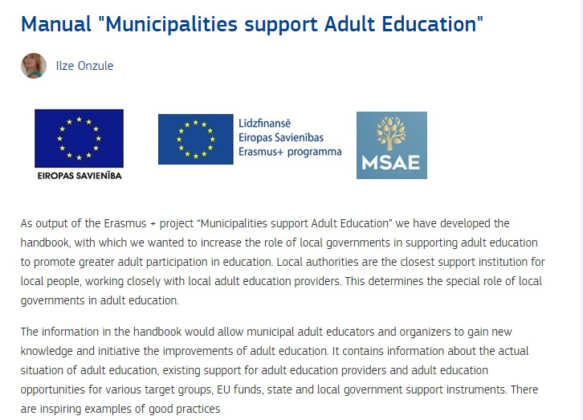
Projektu logo

Slide 7
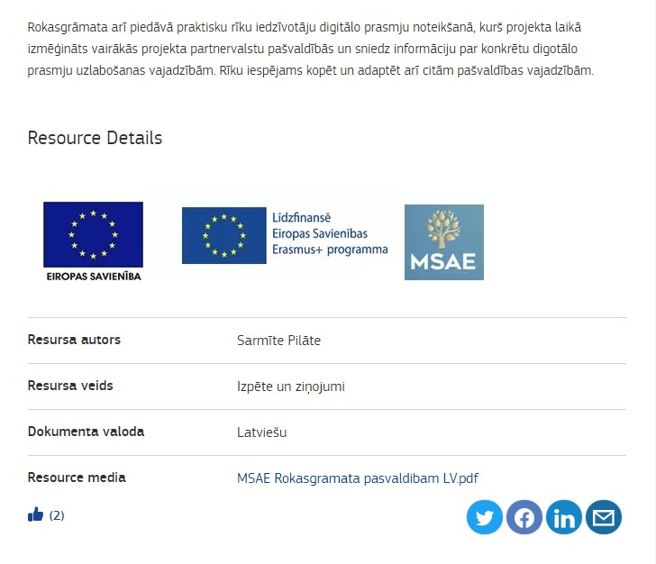
LPIA

Slide 8
Bezmaksas info
Izglītojoša video animāciju sērija bērniem un vecākiem par emocijām labākām attiecībām ar skolas biedriem pieejama šeit, ar vecākiem šeit un citiem pieaugušajiem šeit.
https://epale.ec.europa.eu/lv/resource-centre/content/ieteikumi-pedagogiem-lai-mazinatu-bernu-uzvedibas-traucejumus-bernudarza-un

Slide 9
Bezmaksas semināri
Radošuma un inovāciju spēks var cilvēkus vienot un vairot skaisto. Mēs pētīsim radošuma spēku un iekļaujošu kultūras praksi Eiropā.
20.10.2022.

Slide 10
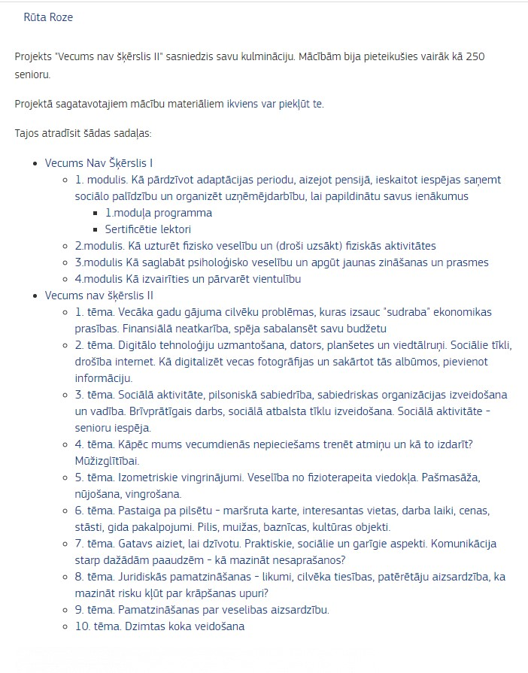
Idejas

Slide 11
Aicinām pieteikties EPALE akadēmijas semināram “Mācīšanās kopienu pilnveides iespējas formālajā, neformālajā un ikdienējā izglītībā”
Lektore: Ilze Ivanova
Tiešsaistes seminārs norisināsies 18. oktobrī no plkst. 14.00 līdz 17.00 Zoom platformā.
https://aptauja.izm.gov.lv/20?lang=lv

Slide 12
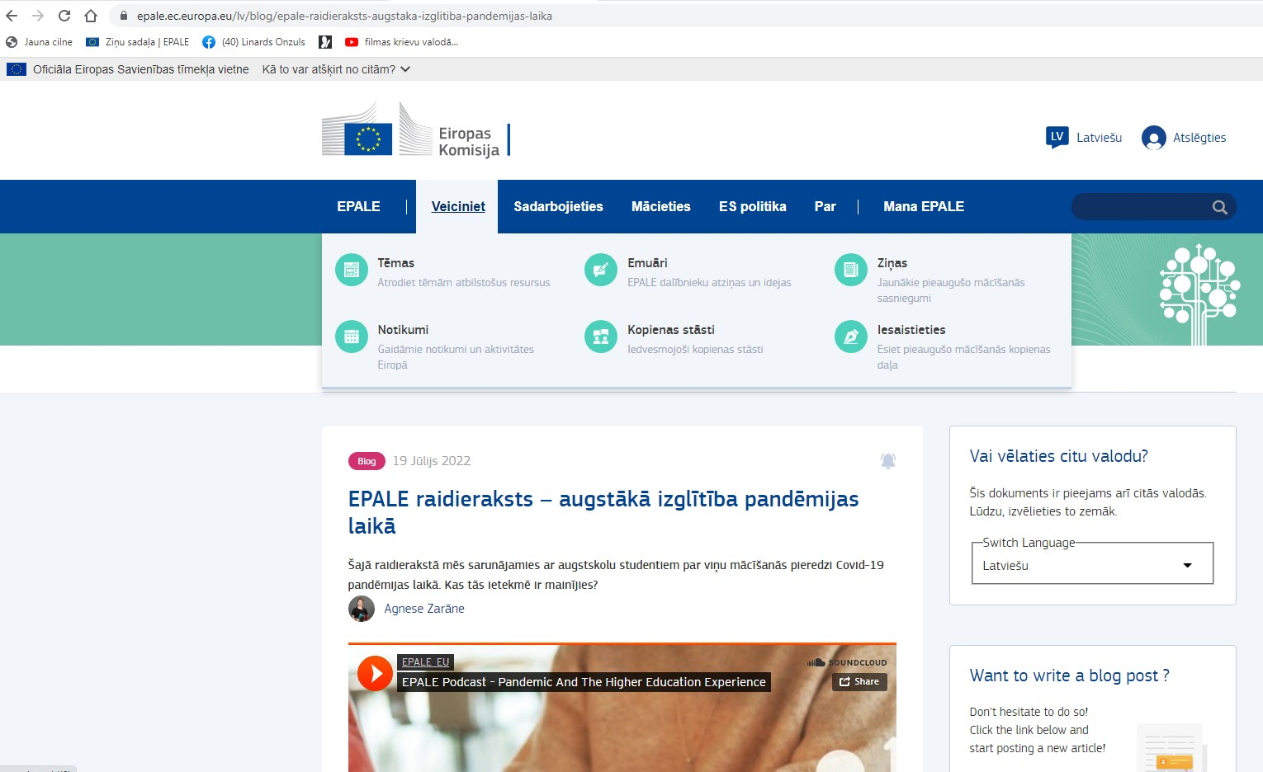
Nereģistrēts lietotājs

Slide 13
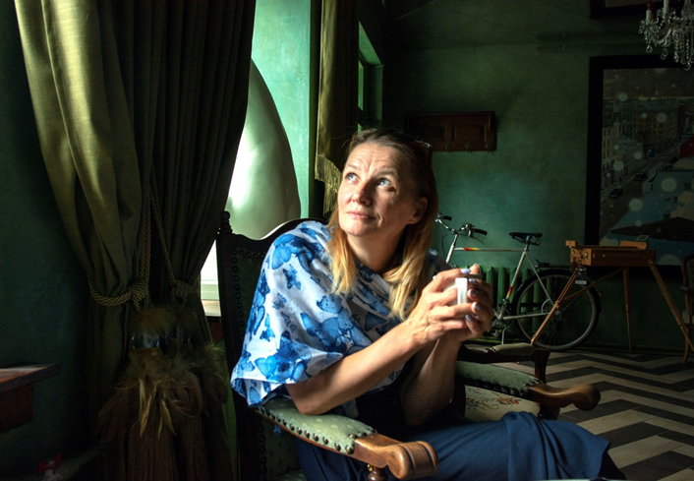
Fotografēšana.
Programmu licencēšana pašvaldībā.
Mazie projekti. NVO «Stāstnīca».
Teātris.
Ceļošana.
Organizēšana.
Pieaugušo izglītība.
SAM 8.4.1.
Ukraiņi

Slide 14

Ticiet, ka jūs varat vairāk, nekā domājat! Ilze

